Slide 1
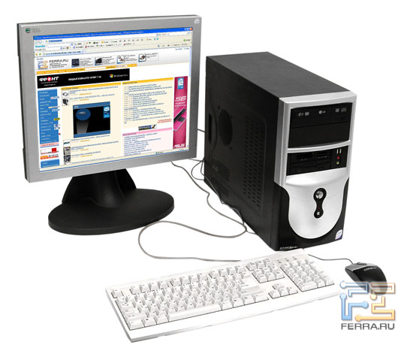
Устройство ПК
ОГАОУ СПО
«Ютановский агромеханический техникум»
с.Ютановка, Волоконовский район, Белгородская область
Презентация к уроку информатика и ИКТ
«Устройство ПК»
1 курс профессия Повар, кондитер
Автор: Куцеволов Александр Анатольевич,
преподаватель информатики

Slide 2
Базовая конфигурация ПК
Базовая конфигурация ПК - минимальный комплект аппаратных средств, достаточный для начала работы с компьютером.
  Системный блок;
  Монитор;
  Клавиатура;
  Мышь.

Slide 3
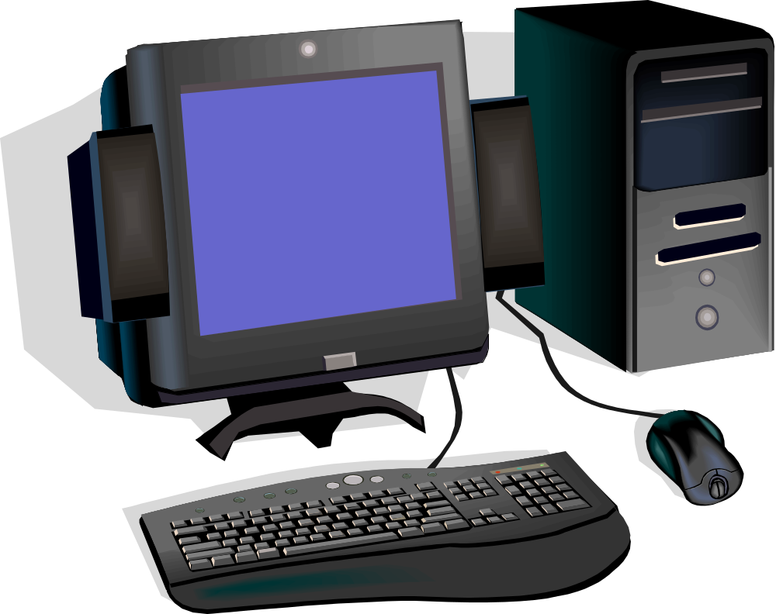
2. Монитор
1. Системный блок
3. Клавиатура
4. Мышь

Slide 4
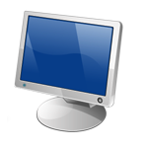
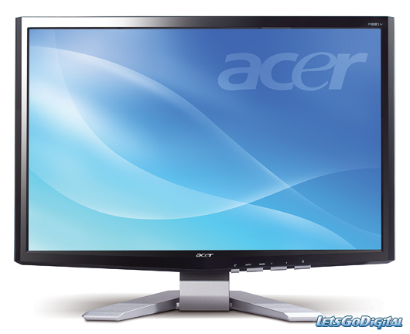
Монитор – устройство для визуального воспроизведения символьной и графической информации. Служит в качестве устройства вывода.

Slide 5
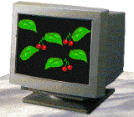
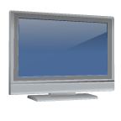
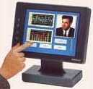
Виды мониторов
1. Мониторы на электронно-лучевой трубке
2. Жидкокристаллические
3. Сенсорные

Slide 6
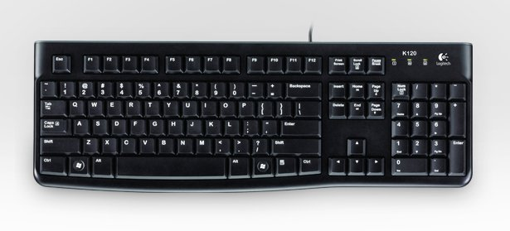
Клавиатура – устройство, предназначенное для управления работой компьютера и ввода в него информации. Информация вводиться в виде алфавитно-цифровых символьных данных. Стандартная клавиатура имеет 104 клавиши и 3 информирующих о режимах работы световых индикатора в правом верхнем углу.
Клавиатура

Slide 7
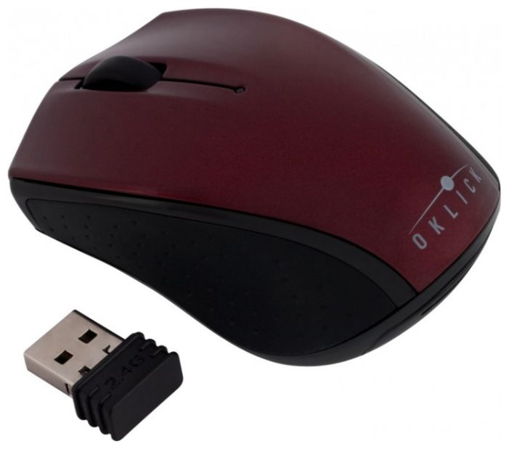
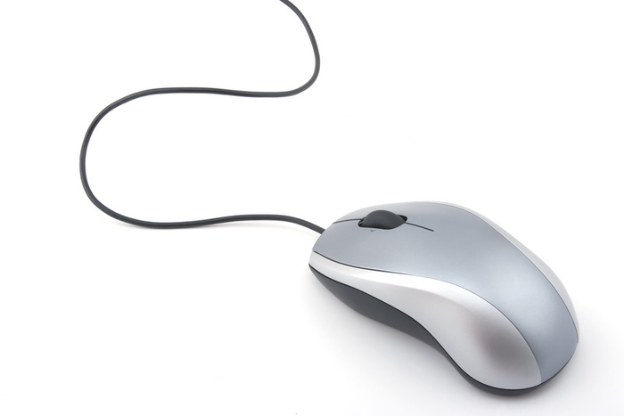
Мышь
Компьютерная мышь (просто «мышь» или «мышка») — механический манипулятор, преобразующий движение в управляющий сигнал. В частности, сигнал может быть использован для позиционирования курсора или прокрутки страниц. Получила широкое распространение в связи с появлением графического интерфейса пользователя на персональных компьютерах.

Slide 8
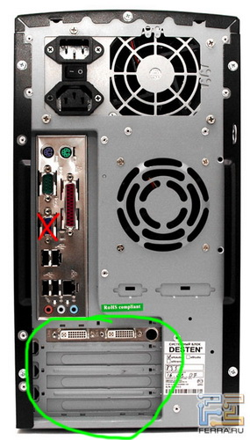
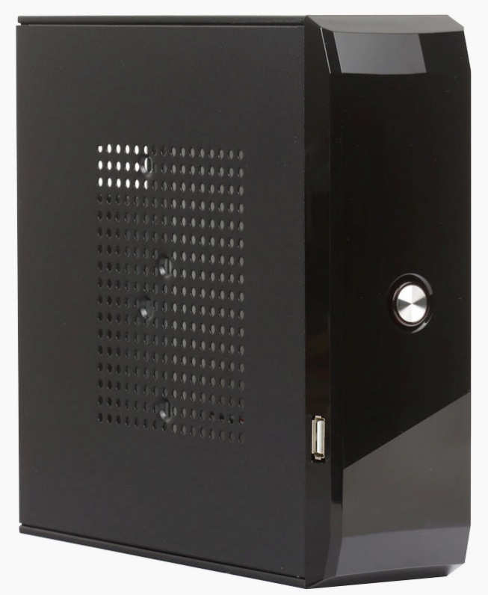
Системный блок
Системный блок предназначен для использования в составе персонального компьютера, к нему подключаются монитор, устройства ввода и периферийные устройства.

Slide 9
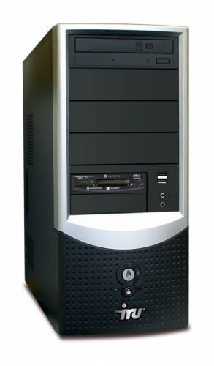
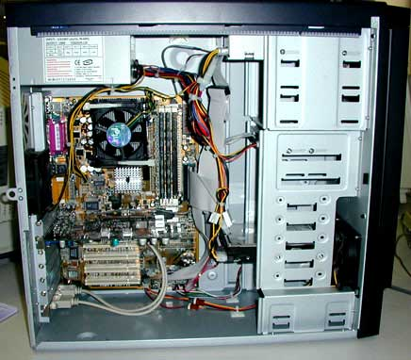
Архитектура системного блока модульная, что позволяет, при необходимости, переконфигурировать компьютер добавлять или усиливать компоненты. Внешне все системные блоки похожи, основное отличие это их дизайн и начинка.

Slide 10
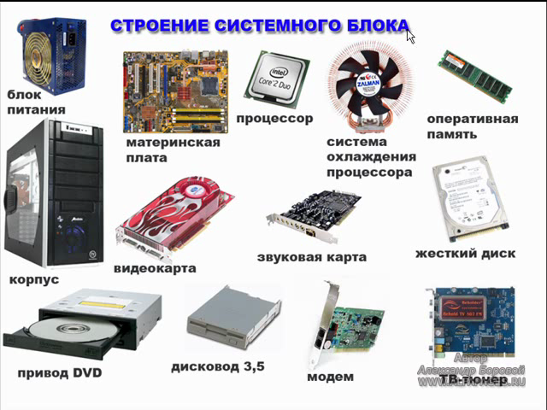

Slide 11
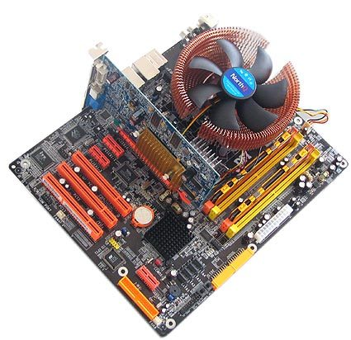
Системная(материнская) плата
Самой главной частью системного блока является материнская плата. Она используется для установки и объединения различных компонентов в одно целое.

Slide 12
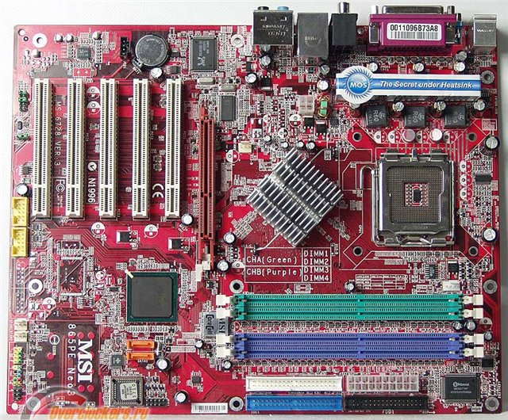
На системной плате расположены микросхемы, образующие так называемый «чипсет». Очень часто на системную плату производители сразу интегрируют такие устройства как: видеоадаптер, сетевой адаптер, звуковой адаптер, адаптер FireWire, WiFi и т.п.

Slide 13
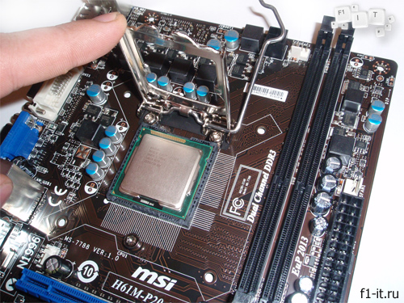
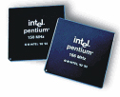
Центральный процессор
Производительность компьютера зависит от многих факторов и правильного подбора компонентов, но в первую очередь она зависит от вычислительной мощности установленного процессора. В компьютеры чаще всего устанавливают процессоры фирм Intel® или AMD®.

Slide 14
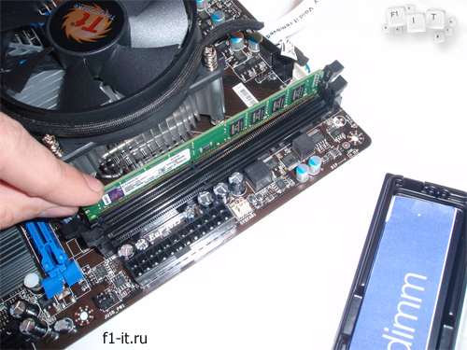
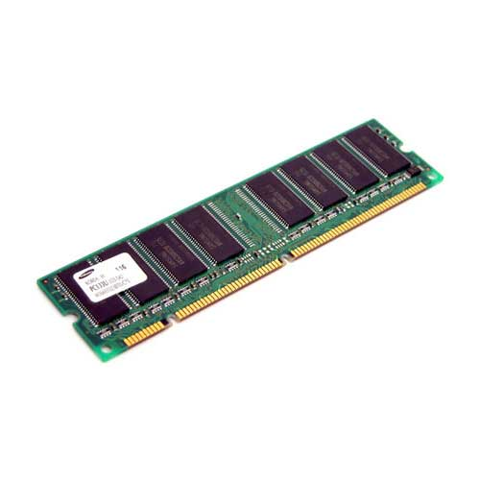
Оперативная память
Оперативная память или ОЗУ предназначена для хранения программного кода и промежуточных результатов вычислений. Она является энергозависимой, то есть, при отключении питания вся информация, находившаяся в ней, исчезает. В зависимости от модели системной платы может быть установлен абсолютно разный объем модулей памяти.

Slide 15
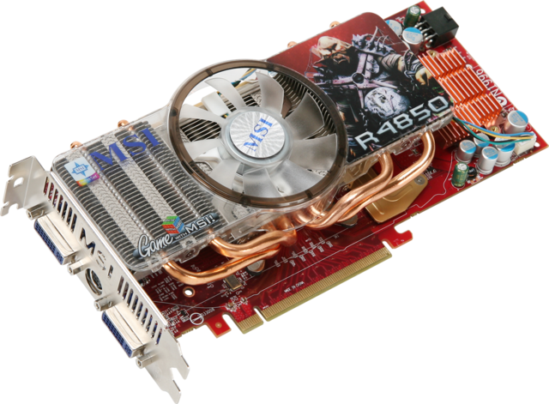
Видеоадаптер
Видеоадаптер служит для вывода изображения на монитор. В зависимости от модели компьютера, он может быть интегрированным (установленным непосредственно на системной плате) или выполненным в виде отдельной платы, установленной в разъемы с интерфейсом PCI Express.

Slide 16
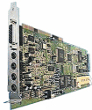

Звуковой адаптер
Служит для формирования аудио сигнала и вывода звука на акустические системы (колонки или наушники). В зависимости от модели компьютера возможно подключение разных наборов акустики: от простой стереосистемы, состоящей из двух колонок, до многоканальных наборов (5.1 или 7.1), использующихся для создания домашнего кинотеатра

Slide 17
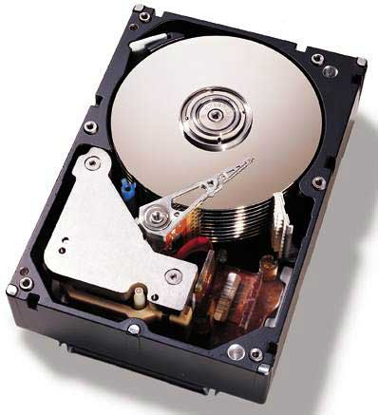
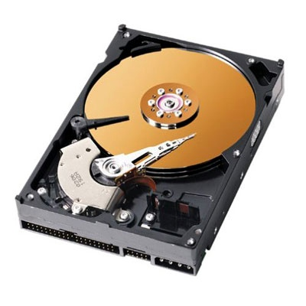
Жесткий диск («винчестер»).
Винчестер или накопитель на жестких магнитных дисках, это устройство для хранения программ и данных. В зависимости от модели приобретенного компьютера жесткие диски могут отличаться объемом и интерфейсом подключения.

Slide 18
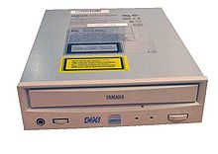
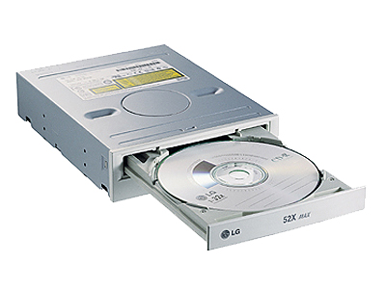
Оптический привод
Оптический привод используется для чтения и записи оптических дисков. В зависимости от модели компьютера может быть установлен CD-ROM (для чтения CD-дисков), DVD-ROM (для чтения CD и DVD дисков), Combo DVD/CD-RW (для чтения CD и DVD дисков и записи CD), DVD-RW (Для чтения и записи всех типов дисков).

Slide 19
Прочие устройства
К ним относится интерфейс IEEE-1394 (FireWire), предназначенный для подключения высокоскоростных внешних устройств (внешние устройства хранения, DV-видеокамера и др.). В некоторых моделях компьютеров может быть установлен модем - устройство, предназначенное для обмена информацией между удаленными компьютерами по телефонным линиям.

Slide 20

Список используемых источников
Угринович Н. Д. Информационные технологии. 10-11 кл.-М.: Бином. Лаборатория знаний, 2005 год.
Киселев С. В., Киселев И. Л. Современные офисные технологии: Учебное пособие для 10-11 кл. - М.: Издательский центр «Академия», 2002г
http://images.yandex.ru/
http://images.yandex.ru/yandsearch?source=wiz&fp=3&uinfo=ww-1349-wh-598-fw-1124-fh-448-pd-1&p=3&text=фото устройства компьютера&noreask=1
http://ru.wikipedia.org/wiki/%CA%EE%EC%EF%FC%FE%F2%E5%F0%ED%E0%FF_%EC%FB%F8%FC
http://f1-it.ru/materinskaya-plata

